Slide 1
Optyka geometryczna
Załamanie promienia na soczewce

Slide 2
Optyka geometryczna
Dziedzina optyki zajmująca się wytłumaczeniem zjawisk optycznych za pomocą promienia.
Promień to wiązka światła, wykorzystywana jako model fizyczny opisu rozchodzenia się światła w optyce geometrycznej.

Slide 3
Opis zjawiska
Soczewki mogą wytwarzać obraz źródła światła zmieniając kierunek promieni świetlnych wychodzących z jego powierzchni. Obraz powstaje gdy po zmianie kierunku przecinają się promienie (tworząc obraz rzeczywisty), lub ich przedłużenia (tworząc obraz pozorny).

Slide 4
Rodzaje soczewek
Dwuwypukłe
Dwuwklęsłe
Płasko-wypukłe
Płasko-wklęsłe

Slide 5
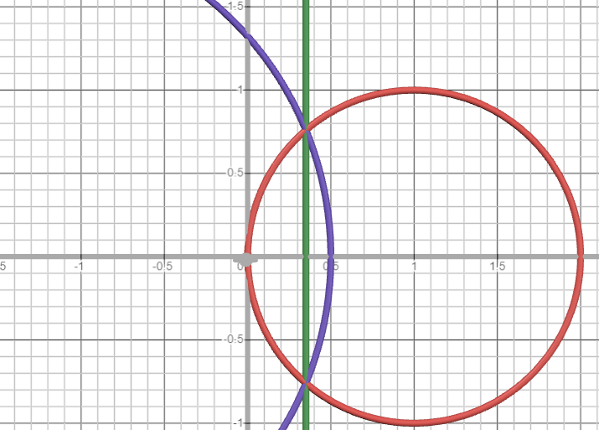
Soczewka dwuwypukła
Dwa przecinające się okręgi: (x – x_{i})² + z² = R_{i}²
Po rozwiązaniu otrzymujemy równanie prostej: x=[x₁²-x₂²-R₁²+R₂²]/[2(x₁-x₂)]
Musi być spełniony warunek: |R₁–R₂|<|x₁-x₂|<R₁+R₂

Slide 6
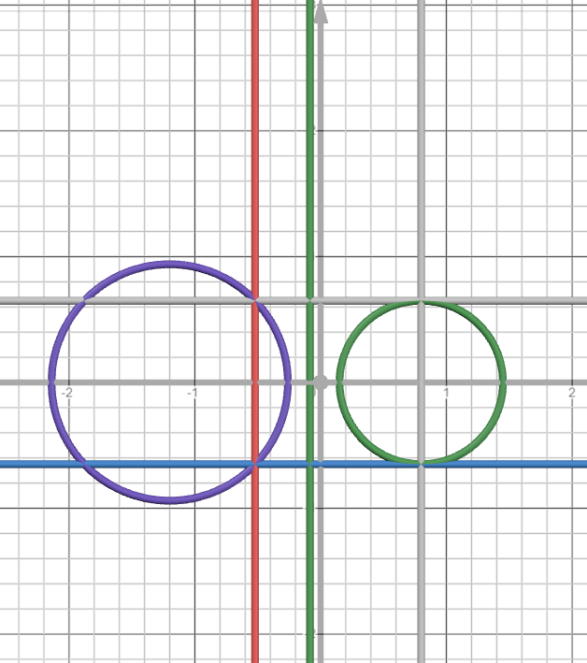
Soczewka dwuwklęsła
Dwa okręgi nie przecinające się, ograniczone dwiema prostymi: z=±a, gdzie a – apartura
Równanie prostej: x=[x₁²-x₂²-R₁²+R₂²]/[2(x₁-x₂)]
Musi być spełniony warunek: |x₁-x₂|>R₁+R₂ads
Dodatkowo ograniczenie z lewej i prawej:
x=x₂+sqrt(R₂²-a²)
x=x₁-sqrt(R₁²-a²)

Slide 7
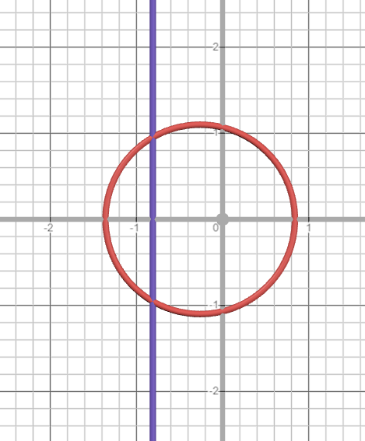
Soczewka płasko-wypukła
Jeden okrąg: (x – x₁)² + z² = R₁² ograniczony jedną prostą: x=u
Gdzie spełniony jest warunek: x₁-R₁<a<x₁+R₁

Slide 8
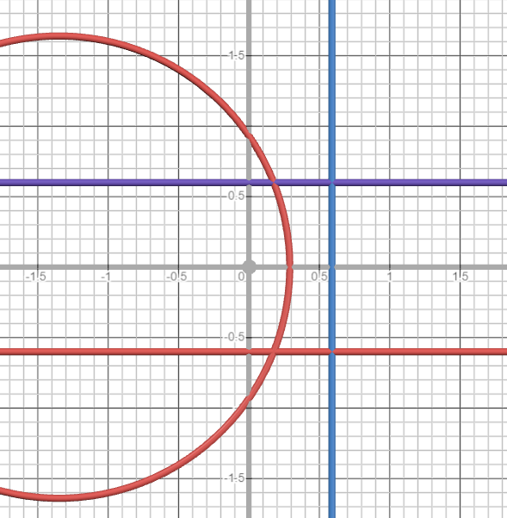
Soczewka płasko-wklęsła
Jeden okrąg (x – x₂)² + z² = R₂² aaa ograniczony prostą: x=x₂+R₂+a/2
Dodatkowo ograniczony jest dwiema prostymi: y=±a, gdzie a – apartura
Spełniona jest zależność: 0<a<R₂

Slide 9
Promień świetlny
Trzy etapy przebiegu promienia:
Od punktu startowego (x₀, z₀) do wejścia promienia do soczewki (x_{p}, z_{p})
Załamanie wewnątrz soczewki
Wyjście z soczewki z ponownym załamaniem

Slide 10
Promień świetlny
Kierunek przebiegu promienia, początkowo: k=[1,0]
Wektor normalny okręgu: n=r-r_{środek}/|r-r_{środek}| = (x_{p}-x_{c}, z_{p})/R, gdzie R - promień okręgu na który pada promień, x_{c} - współrzędna tego okręgu
Prawo Snella: n₁sin(α₁) = n₂sin(α₂)
Równanie parametryczne: r(t) = r₀+tk, a składowe:
x=x₀ t•k_{x}
z=z₀+t•k_{z}

Slide 11
Promień
Po podstawieniu składowych równania parametrycznego do równania okręgu otrzymujemy: (x₀+t•k_{x}-x_{c})²+(z₀+t•k_{z})²=R², które jest równaniem kwadratowym względem parametru t. Czyli mamy dwa rozwiązania, wybieramy najmniejsze dodatnie.
Dla promienia padającego na płaską powierzchnię mamy prostszą sytuację:
t=(x_{plaszczyzny}-x₀)/k_{x} gdzie x_{plaszczyzny} to równanie prostej, która zamyka soczewkę.

Slide 12
Działanie i alternatywy
Działanie:
Wybór typu soczewki
Wybór punktu startu promienia
Wprowadzenie danych za pomocą suwaków
Prezentacja wizualna załamania promienia w soczewce grubej

Slide 13
Działanie i alternatywy
Alternatywy:
Przygotowanie odgórnie zadanych parametrów soczewek
Dynamiczna aktualizacja parametrów

Slide 14
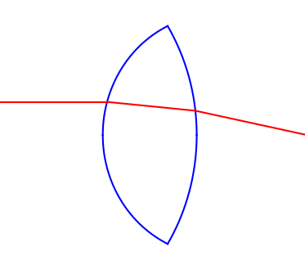
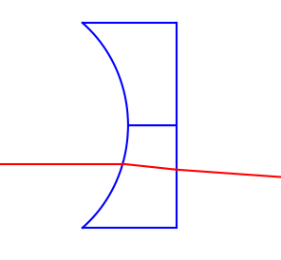
Przykłady załamania promienia

Slide 15
Praktyczne zastosowania soczewek
Mikroskopy
Obiektywy aparatów
Teleskopy
Spektrofotometria

